Slide 1
Dečija stomatologija 2019
Zadovoljstvo roditelja, korisnika stomatoloških usluga
Zapadno bački okrug

Slide 2
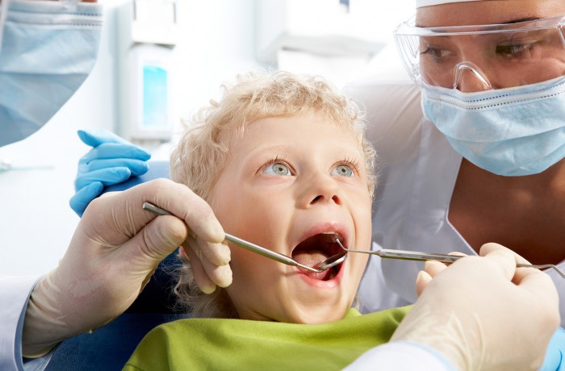
N = 71
Pol m = 25,4% ž = 73,2 %
77,5 % su sami birali stom.za dete
32,4 % ne zna,kako ga menjati ,ipak
16,9 % je menjalo stomatologa
53,5 % je duže od 3 god.kod stom.
Škola
60,6% sss
Materijalno stanje
40,8% osrednjeg mat.stanja
53,5% dobrog mat.stanja
32,4%
9,9%
49,3%
Dom zdravlja Apatin
Dom zdravlja Kula
Dom zdravlja Sombor
8,5%
Dom zdravlja Odžaci

Slide 3
Broj poseta izabranom stomatologu deteta, u protekloj godini i čekanje na prijem:
35,2 % čeka na prijem, obično do 3 dana
18,3 % čeka više od tri dana
16,9% bude istog dana primljeno
28,2% ne zakazuje

Slide 4
Da li izabrani stomatolog vašeg deteta, razgovara s vama o sledećim temama:

Slide 5
Koliko ste saglasni sa sledećim iskazima?

Slide 6
Koliko se slažete sa iskazima o kvalitetu organizacije stomatološke službe

Slide 7
Koje usluge stomatološke službe, ste morali platiti?

Slide 8
Da li se u proteklih godinu dana desilo, da niste odveli dete stomatologu, jer niste imali novca?
Da =2,8%
Ne =84,5%
Ne sećam se 8,5%
Izostavljen odgovor =4,2%

Slide 9
HVALA na pažnji
Davorka Bosnic
Dipl.psiholog ZZJZ Sombor,2020.

